Slide 1


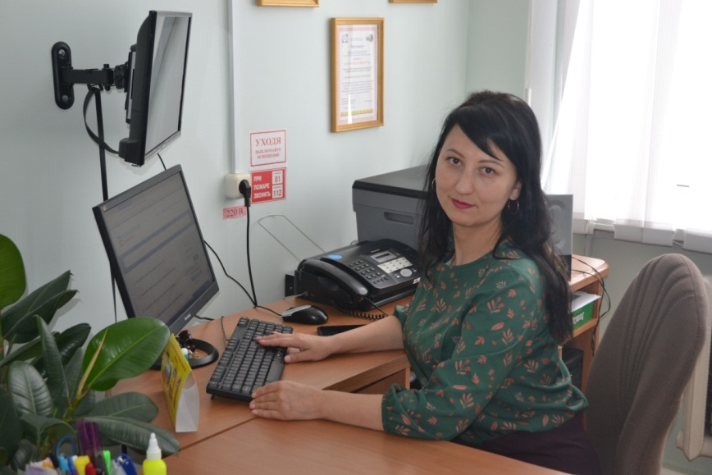
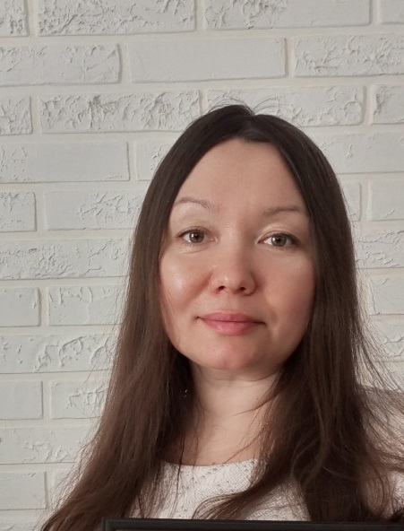
Янтиковский муниципальный округ Чувашской Республики
Тăвай муниципаллă округӗ
БУ «Янтиковский ЦСОН» Минтруда Чувашии
Всероссийский конкурс профессионального мастерства в сфере социального обслуживания
Номинация «Лучшая практика»
«Мы вместе»
Директор Афанасьева Марина Алексеевна
Социальный работник Федорова Наталия Юрьевна

Slide 2
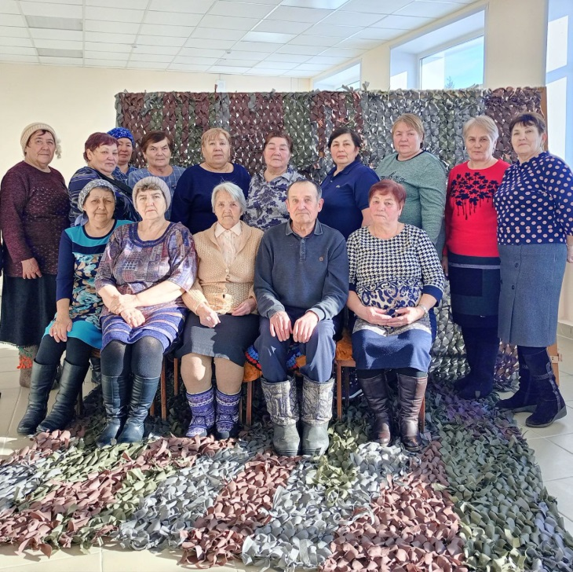
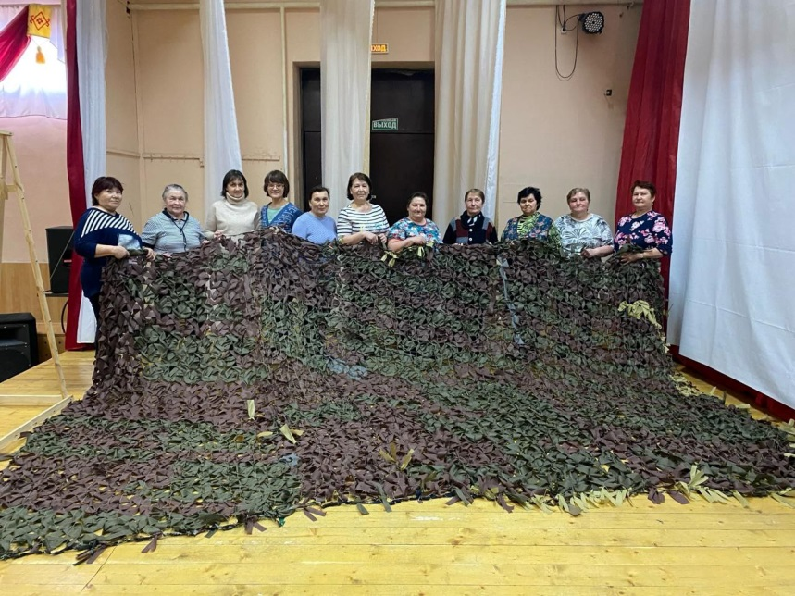
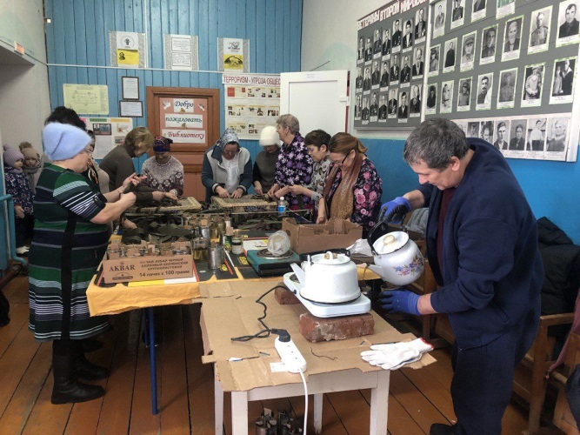
Практика «Мы вместе»
Участники практики:
-«серебряные» волонтеры центра «Активное долголетие»
-волонтеры Янтиковского муниципального округа (18 пунктов плетения в округе)
-социальные партнеры
- матери участников СВО

Slide 3
Цель: Поддержка участников специальной военной операции.
Задачи:
- проектирование и изготовление необходимых и полезных приспособлений
- освещение этапов работы в СМИ и социальных сетях
- вовлечение граждан «Серебряного» возраста в волонтерство и активизация их деятельности.

Slide 4

ОПИСАНИЕ ПРАКТИКИ
Взаимодействие с фондами и волонтерами
Сбор и отправка гуманитарной помощи
Изготовление полезных приспособлений для бойцов СВО (маскировочных сетей, маскировочных нашлемников, теплых вязанных носков, пошив теплых рукавиц, плащей, изготовление блиндажных свечей, розжигов, сушка фруктов)
Акции «Письма бойцам», «Теплые носки солдату», «Душистый чай солдату»
Освещение деятельности в социальных сетях

Slide 5





ВЗАМОДЕЙСТВИЕ С ФОНДАМИ И ВОЛОНТЁРАМИ
Фонд
«ЗовЧувашии»
Фонд
«Защитники Отечества»
Фонд
«Перле»
«Серебряные» волонтеры

Slide 6
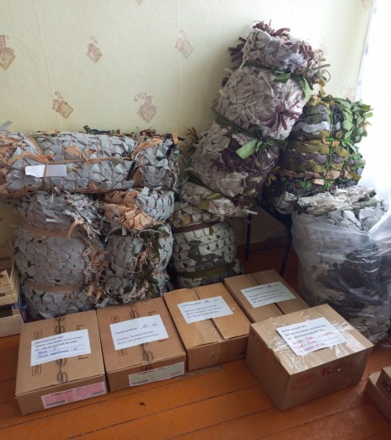
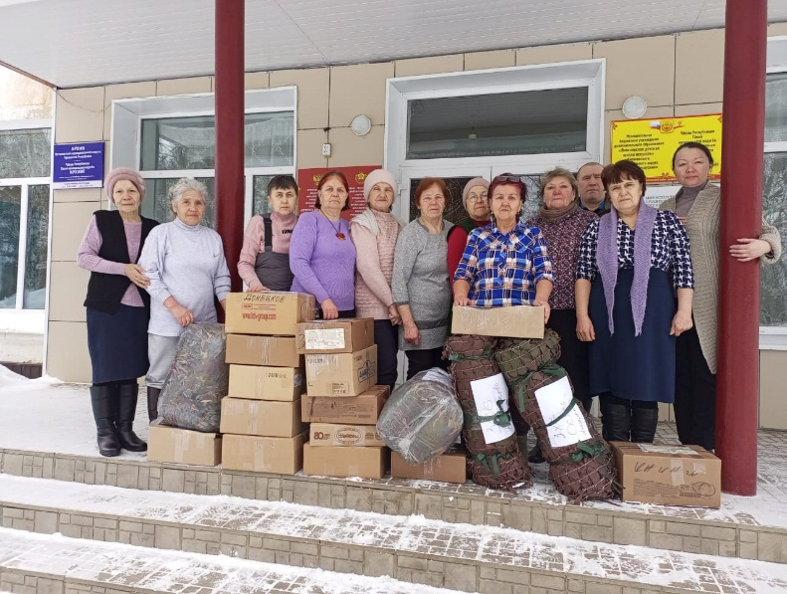
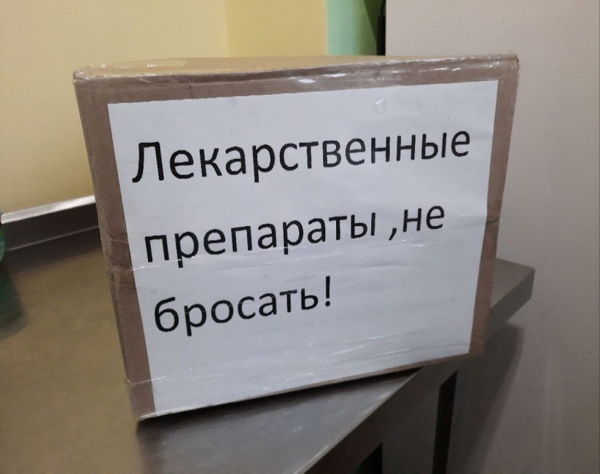
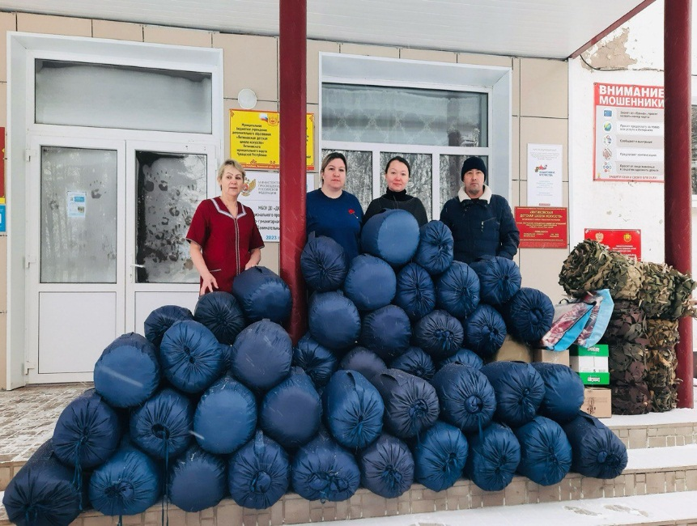
ГУМАНИТАРНАЯ ПОМОЩЬ
20 коробок лекарственных препаратов и средств личной гигиены
Более 150 спальных мешков получено от ИП и направлено бойцам
Собрано более 4 тонн гуманитарной помощи и доставлено в зону СВО

Slide 7
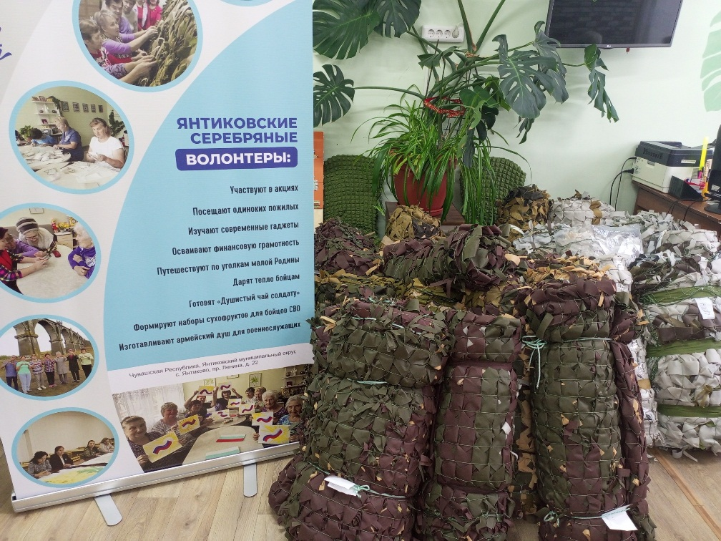
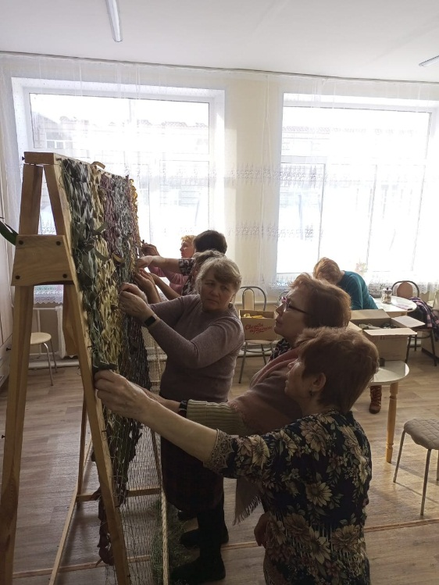
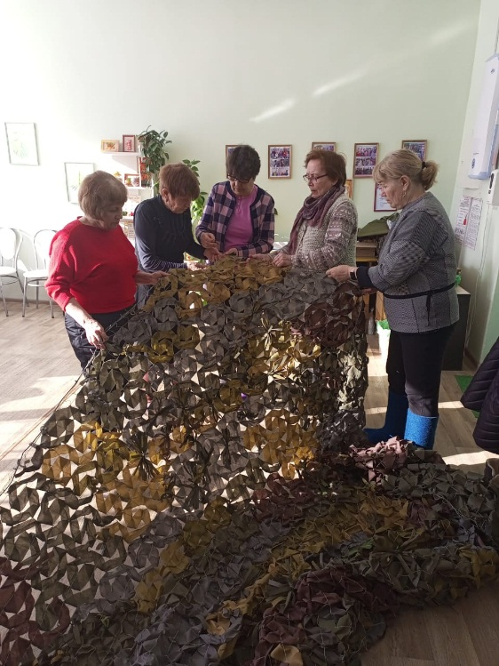
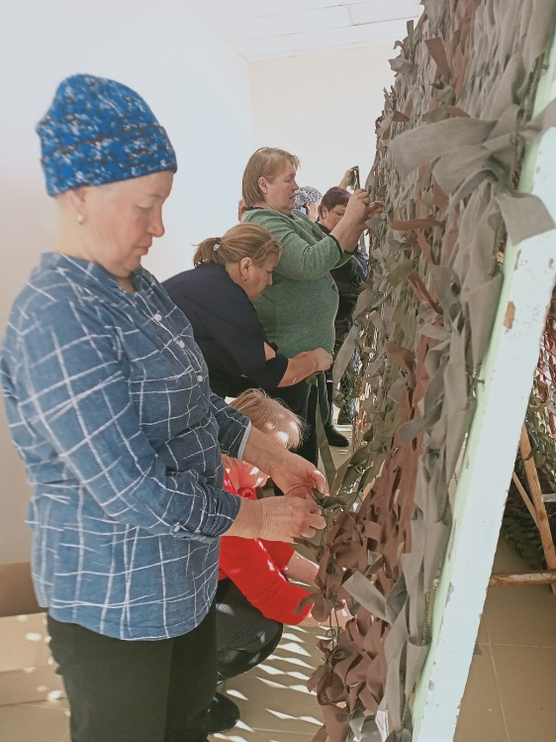
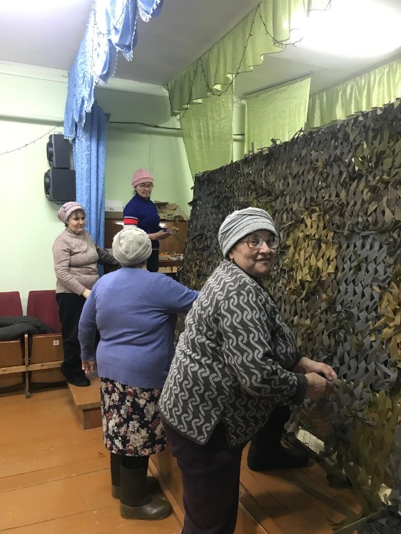
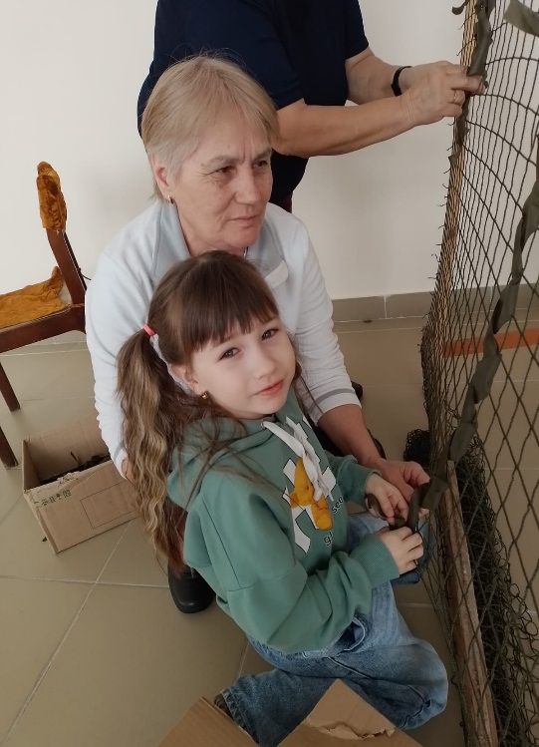
ИЗГОТОВЛЕНИЕ МАСКИРОВОЧНЫХ СЕТЕЙ
На январь месяц изготовлено 198 маскировочных сетей общей площадью 3438 кв. м.
В округе организовано 18 площадок по плетению маскировочных сетей.

Slide 8
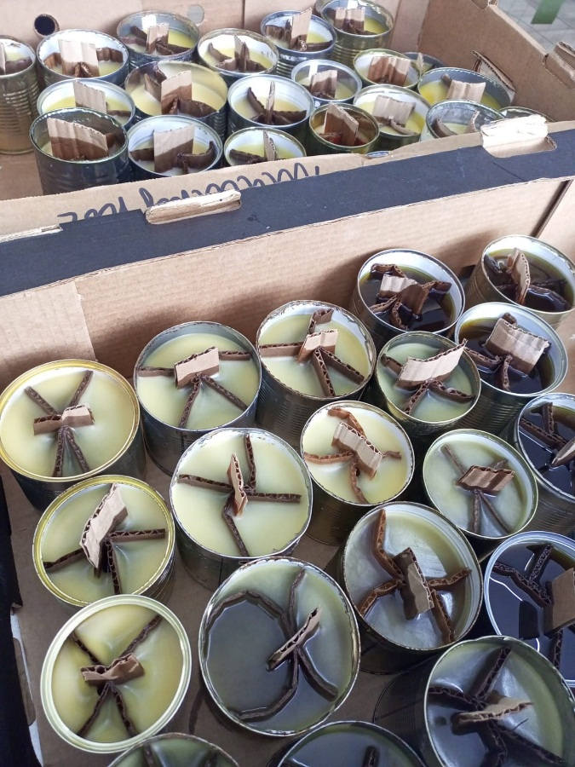
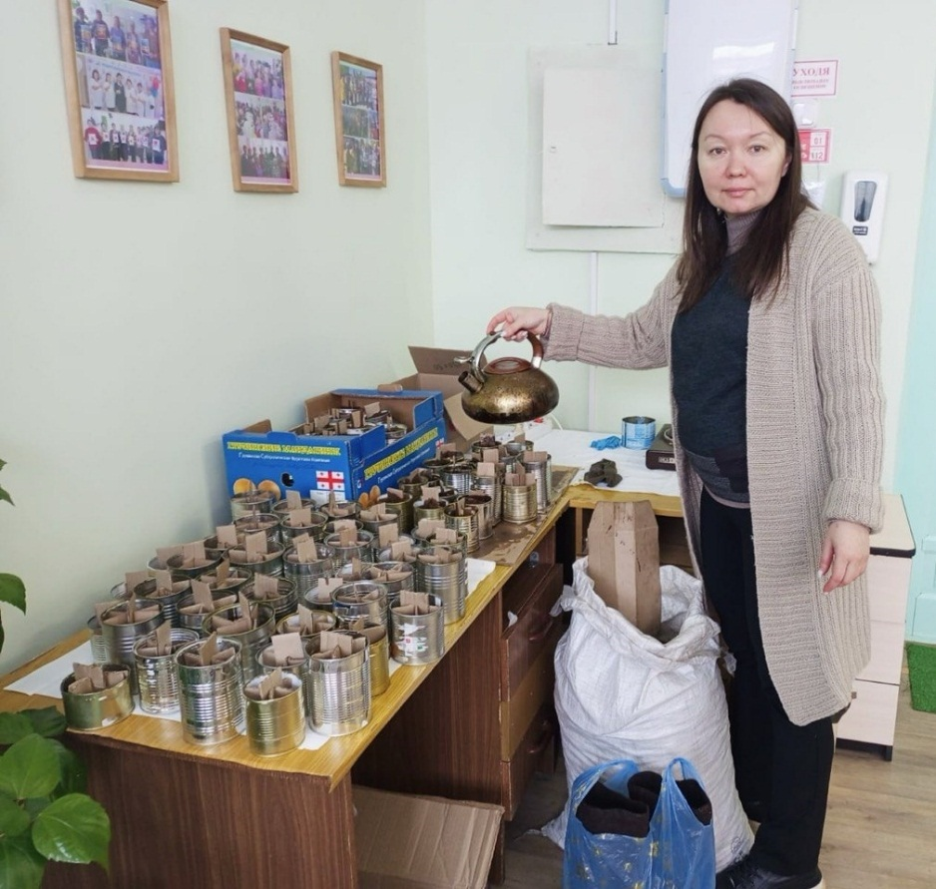
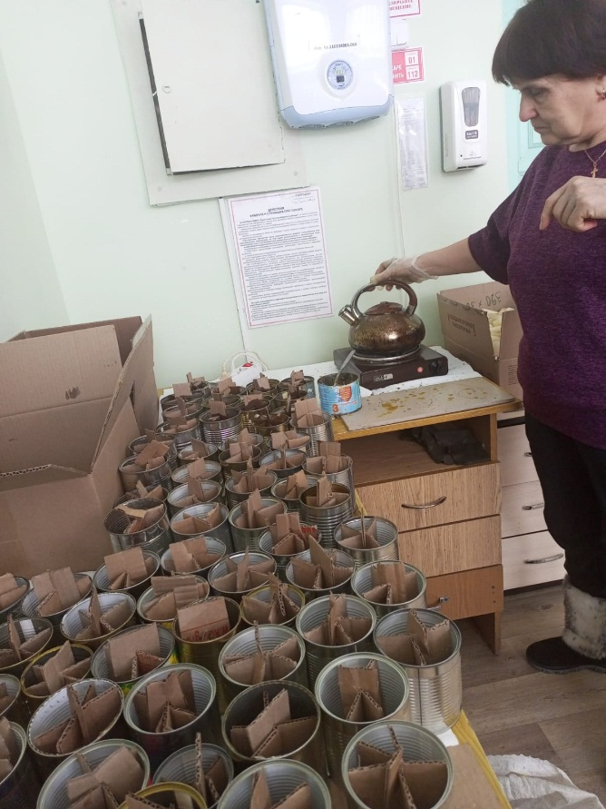
ИЗГОТОВЛЕНИЕ БЛИНДАЖНЫХ СВЕЧЕЙ
Изготовлено более 1100 блиндажных свечей

Slide 9
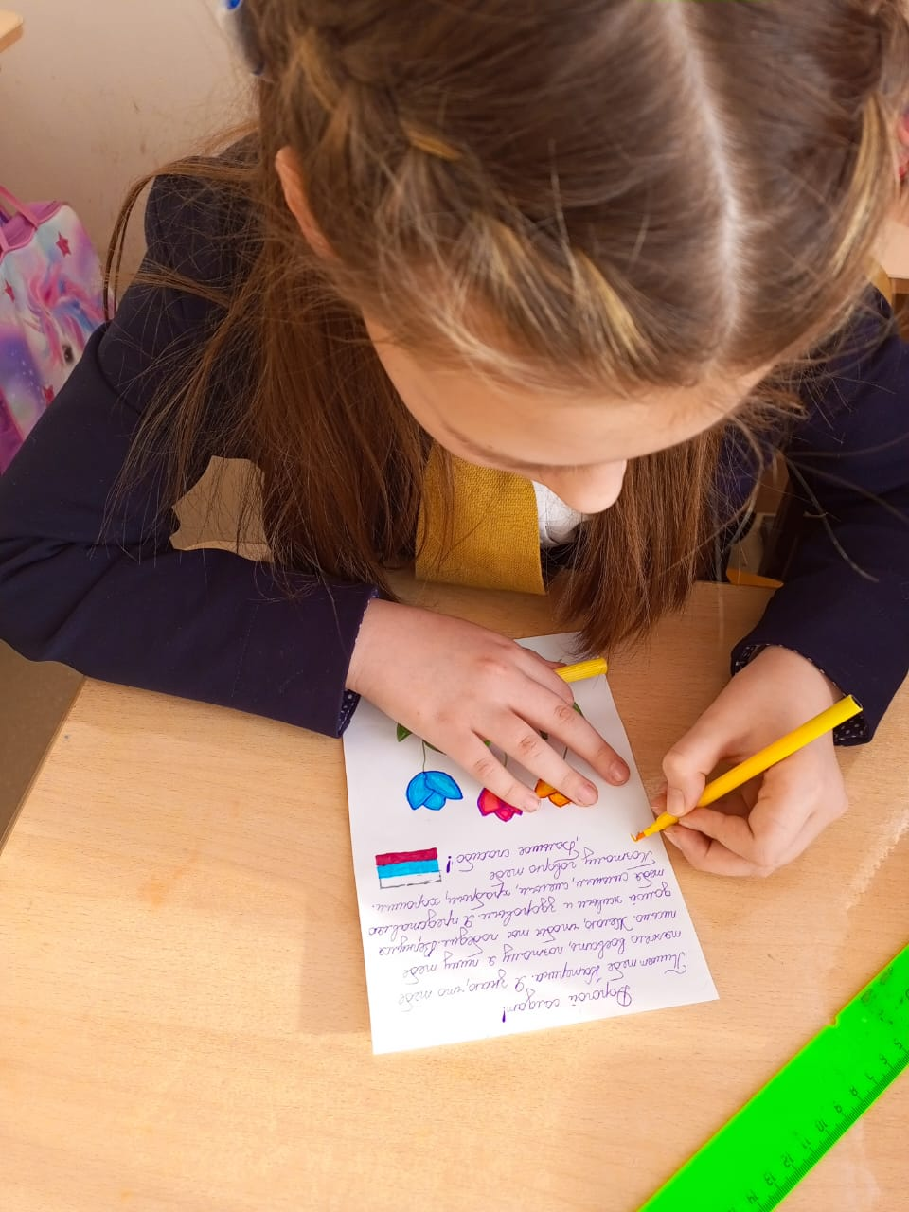
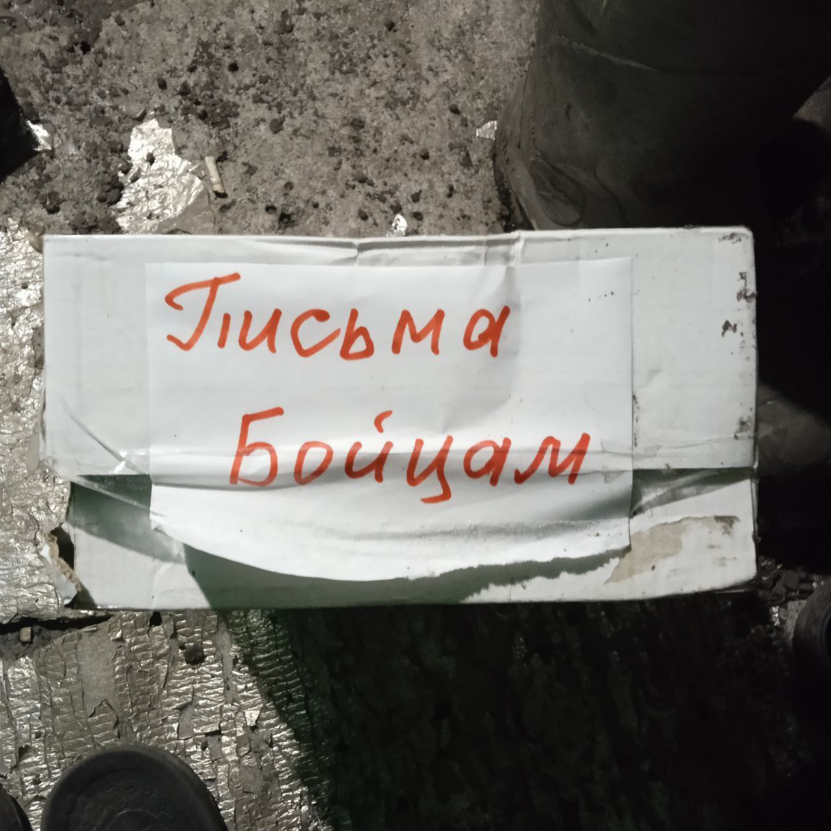
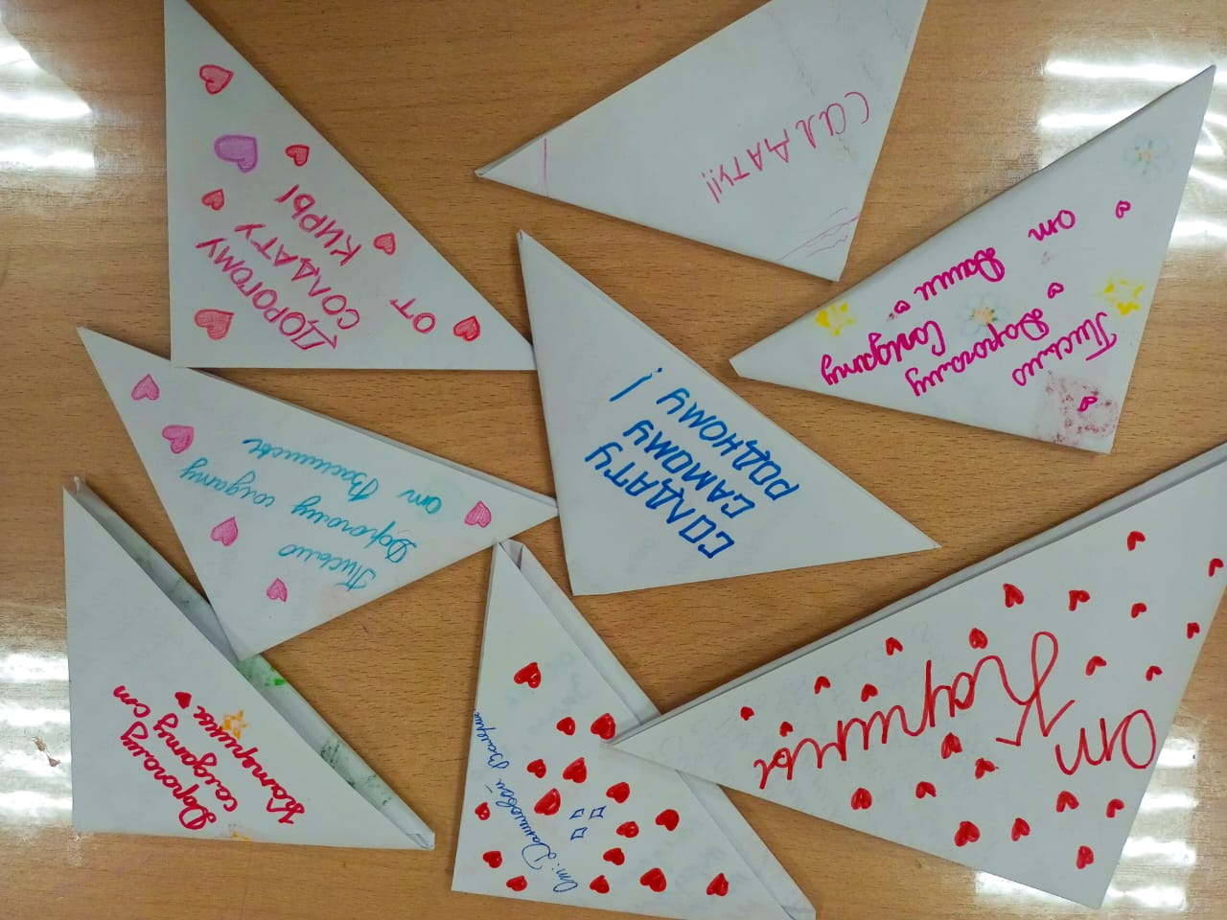
АКЦИЯ «ПИСЬМА БОЙЦАМ»
В образовательных учреждениях Янтиковского муниципального округа проводится акция «Письма бойцам», в которой дети пишут письма в поддержку военнослужащих.

Slide 10
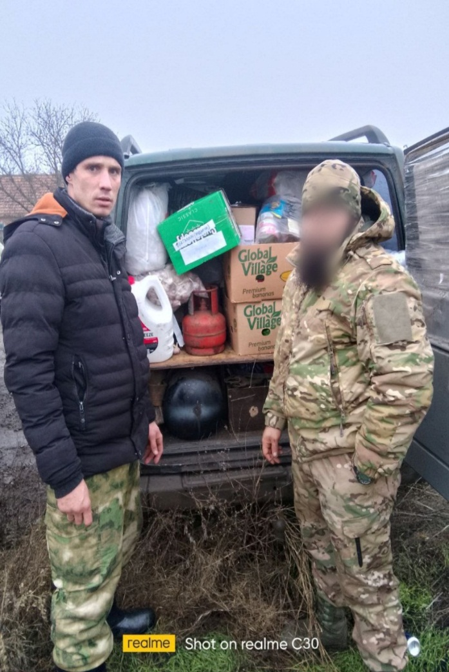
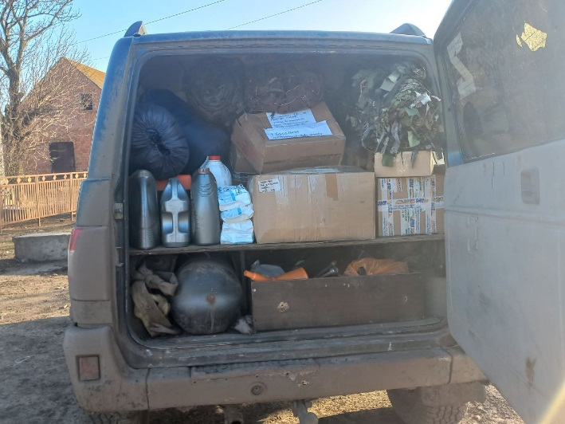
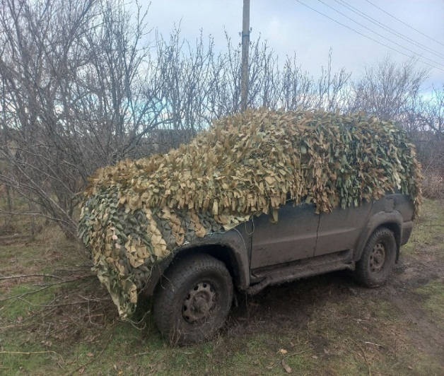
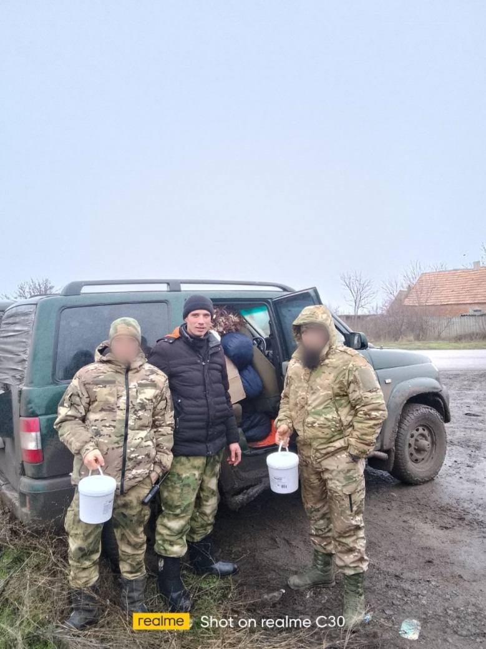
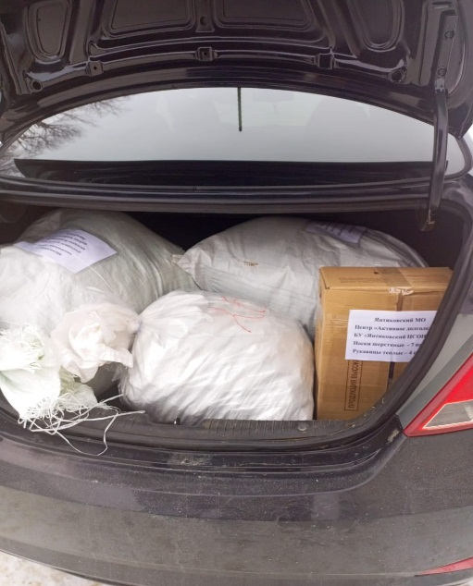
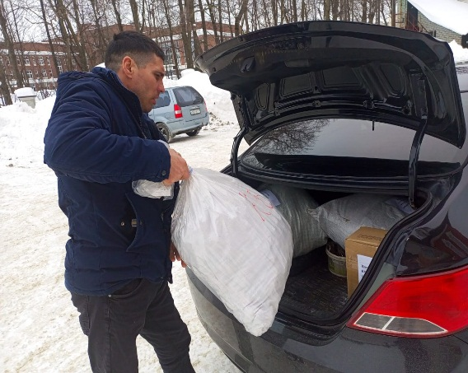
ПОЕЗДКА ВОЛОНТЕРОВ В ЗОНУ СВО
Поездка волонтеров округ

Slide 11
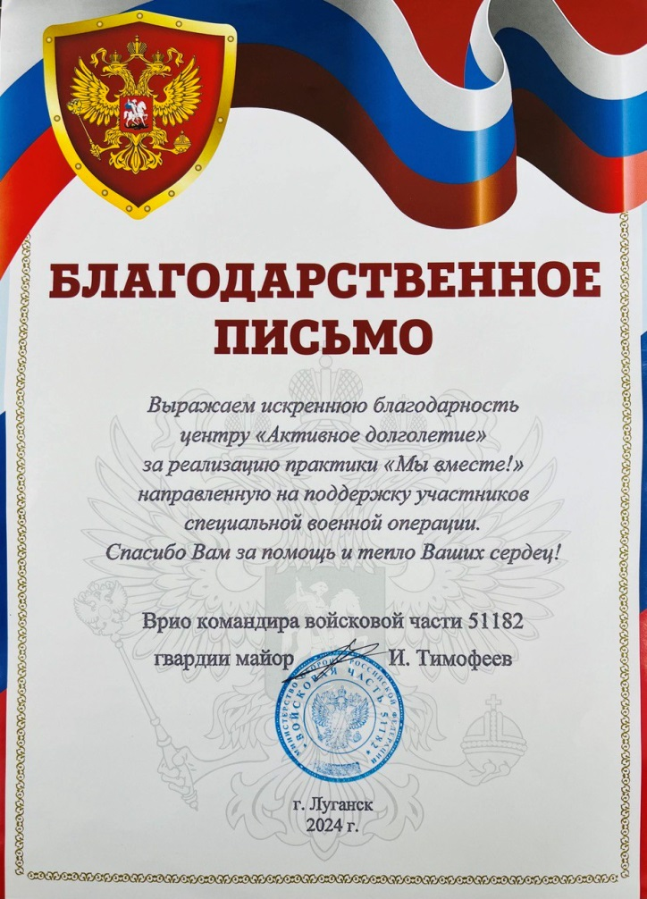


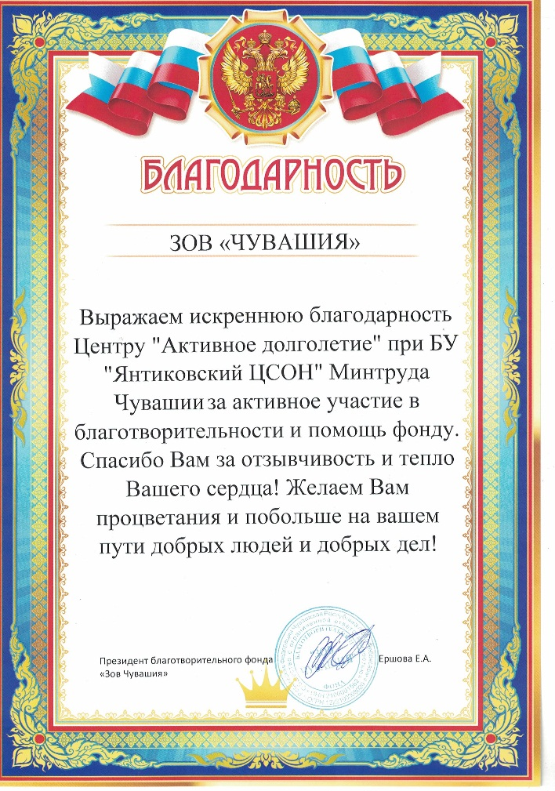
ОЦЕНКА ДЕЯТЕЛЬНОСТИ

Slide 12
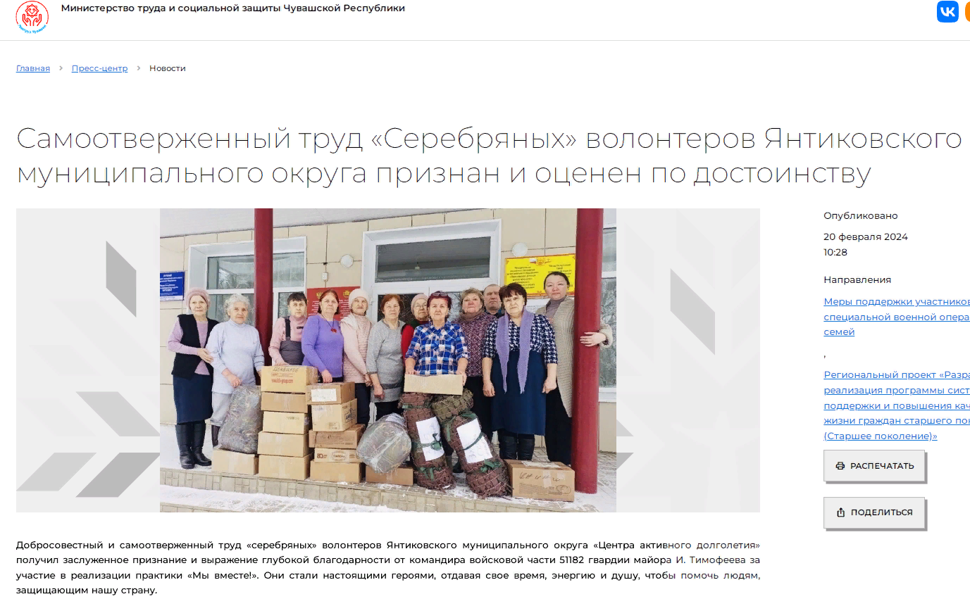
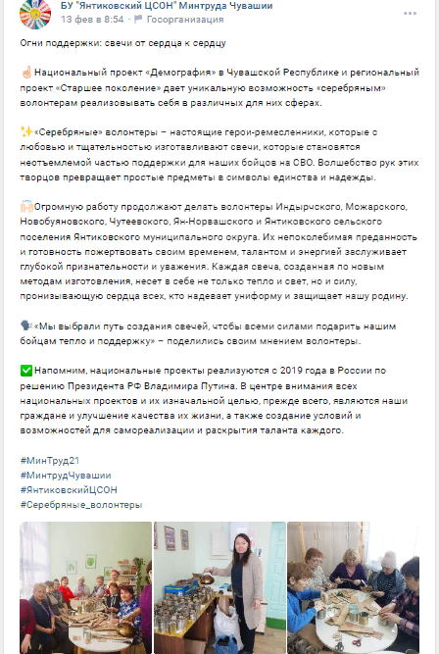
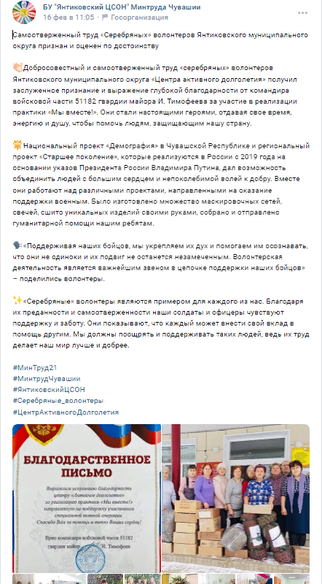
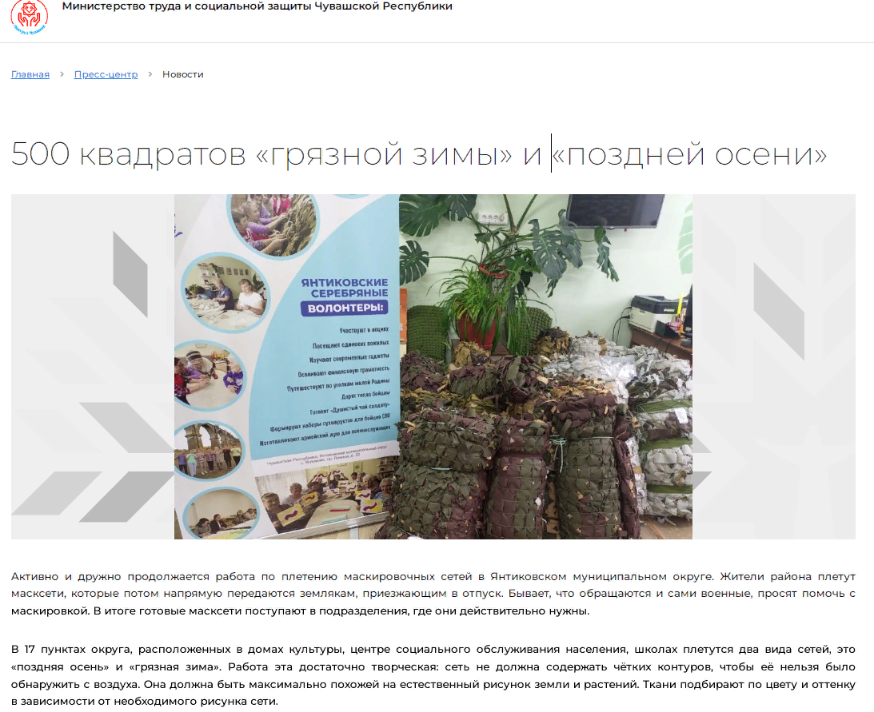
ОСВЕЩЕНИЕ ДЕЯТЕЛЬНОСТИ В СОЦСЕТЯХ

Slide 13


БЛАГОДАРИМ
ЗА ВНИМАНИЕ!
Контактные данные:
Чувашская Республика,
Янтиковский муниципальный округ,
пр. Ленина, д. 22
yantik_cson@mail.ru
+7 (83548) 2-15-38

